Slide 1
HashKV: Enabling Efficient Updates in KV Storage via Hashing
硕1812班
卿训华

Slide 2
背景
更新密集型工作负载在键值对存储中很常见
1、如OLTP（联机事务处理）：是专注于面向事务的任务的一类数据处理，通常涉及在数据库中插入，更新或删除少量数据，主要是处理大量用户下的大量事务。
2、雅虎的工作负载正从读转移到写。
为了提高写性能，大多数永久键值对存储是基于LSM树（Log-structured merge tree）结构
1、把随机写转换为顺序写
2、支持高效的范围扫描
限制：在压缩的过程中会导致高的读写放大

Slide 3
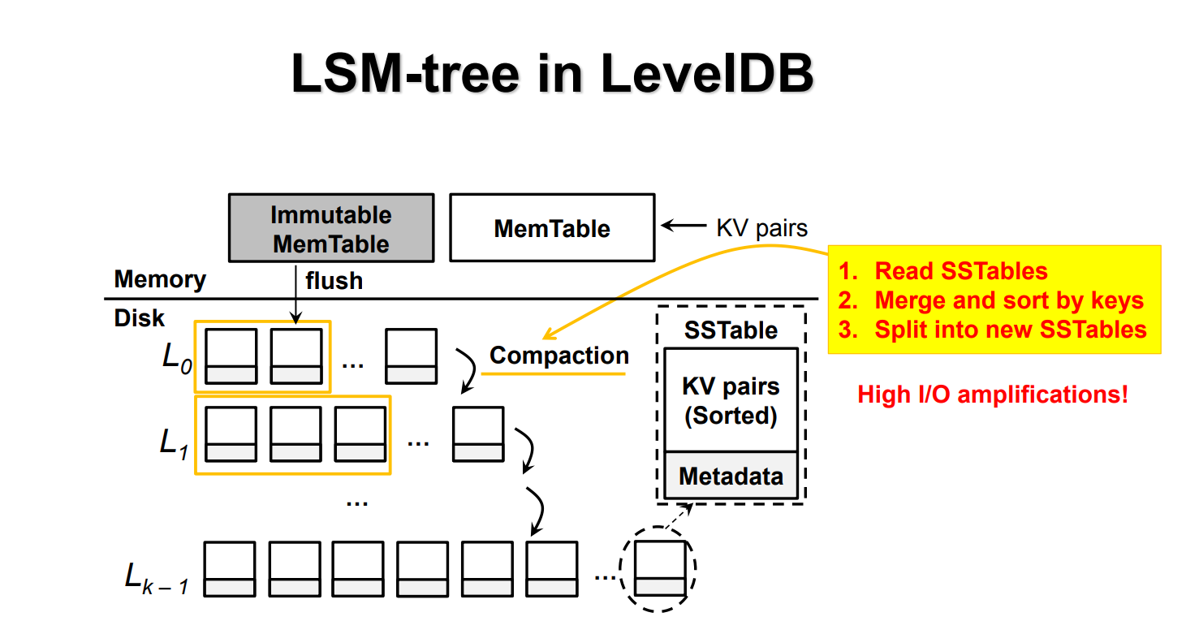

Slide 4
Compaction
minor compaction:按照immutable memtable中记录由小到大遍历，并依次写入一个level 0 的新建SSTable文件中，写完后建立文件的index 数据。
major compaction:当某个level下的SSTable文件数目超过一定设置值后，levelDB会从这个level的SSTable中选择一个文件（level>0），将其和高一层级的level+1的SSTable文件合并。
compaction因此导致读写放大

Slide 5
KV Separation（键值分离）
WiscKey认为在LSM树中存储值对于索引是不必要的，提出仅在LSM树中存储key和元数据，在一个称为vlog（value log）的append-only的循环日志中存储值。
键值分离存储显著减小了LSM树的大小，所以有效的减轻了读写放大，减小了压缩和查找开销。
LSM树中通过compaction来回收无效的数据，值分开存储后不参与compaction，就需要单独的GC（garbage collection）操作，

Slide 6
Garbage collection（垃圾回收）
WiscKey分别跟踪vLog头部和vLog尾部，它们分别对应于vLog的结束和开始。 它始终将新值插入vLog头。 当它执行GC操作时，它会从vLog尾部读取一大块KV对。 它首先查询LSM树以查看每个KV对是否有效。 然后它丢弃无效KV对的值，并将有效值写回vLog头。 它最终更新LSM树以获取有效值的最新位置。
它通过扫描整个LSM树，每个key对应的value就是有效的，没有可以对应的value就是无效的，但这么做效率太低，于是WiscKey把值相关的key和元数据也存储到vlog中。

Slide 7
KV separation也不能解决所有问题
虽然键值分离减少了压缩和查找开销，但我们认为它受到vLog中大量GC开销的影响。 此外，如果预留空间有限，则GC开销会变得更加严重。
1）由于其循环日志设计，vLog只能从其vLog尾部回收空间。
2）每个GC操作都会查询LSM树，以检查vLog尾部的块中每个KV对的有效 性。

Slide 8
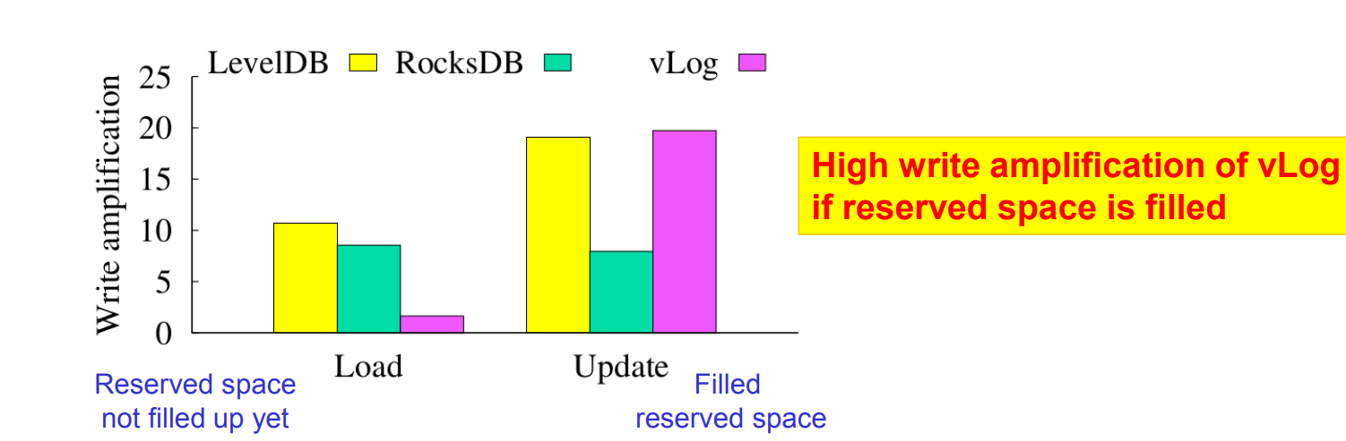
从加载到更新阶段的写放大

Slide 9
HashKV
HashKV专门针对更新密集型工作负载。 它改善了键值分离的value存储管理，以实现高更新性能。
HashKV在LSM树中存储元数据和key来索引键值对，将值存储在value store的单独区域中。同时引入几个核心设计元素以实现高效的值存储的管理。
1）基于hash的数据分组（Hash-based data grouping）
2）动态分配预留空间 (Dynamic reserved space allocation)
3）热度感知 (Hotness awareness)
4）选择性键值分离 (Selective KV separation)

Slide 10
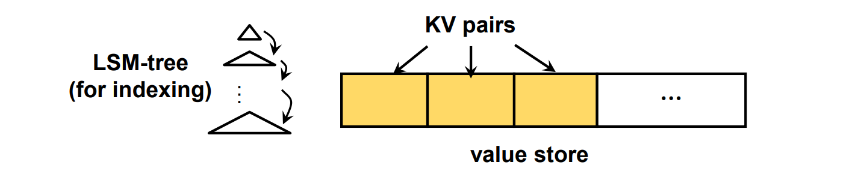
基于hash的数据分组（Hash-based data grouping）
HashKV通过哈希计算一个键将对应值映射到value store中的固定大小的分区
分区隔离（Partition isolation）：其中必须将与同一键相关联的所有版本的值更新写入同一分区。
确定性分组（Deterministic grouping）：其中应存储值的分区由哈希值确定。
这种结构可以实现灵活轻量的GC操作
关于一个键的所有更新都会写在同一个分区中

Slide 11
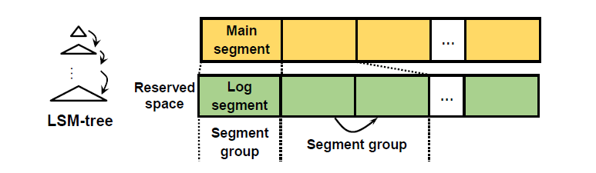
动态分配预留空间（Dynamic reserved space allocation）
逻辑地址空间（logical address space）：main segment
预留空间（reserved space）：log segment
段组（Segment group）:1 main segment + mltiple log segments
内存中的段表（segment table）追踪所有段组
为了容错，段表会被写到持久存储中

Slide 12
基于组的垃圾回收（Group-Based garbage collection）
选择一个段组进行垃圾回收
具有最大写入量的段组可能有许多无效的键值对可以回收
识别所选组中所有的有效键值对
顺序扫描分段组中的KV对，而不查询LSM树
由于KV对以日志结构的方式写入段组，因此必须根据它们的更新顺序依次放置KV对。对于具有多个版本更新的KV对，最接近段组末尾的版本一定是最新版本并且对应于有效KV对，而其他版本无效。
有效键值对写回段中
更新LSM树中新值的位置

Slide 13
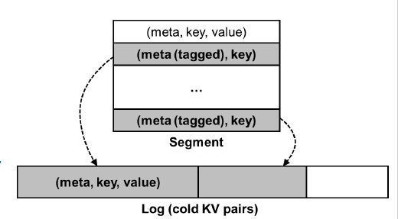
热度感知（Hotness Awareness）
问题：冷热键值对混合在一起会导致对冷键值对的不必要重写。
标签（Tagging）
在元数据后面加一个标签指示冷值的存在
冷值被单独存储
冷热值分离（Hot-Cold value separation ）
GC操作时重写小标签替代值

Slide 14
选择性键值分离（Selective KV Separation）
对于值较小的键值对，键值分离会导致额外的访问LSM树和value store的开销
选择方法：
值较大的键值对：键值分离
值较小的键值对：键值对整个存储在LSM树中
关键：选择区分小尺寸和大尺寸KV对的KV对尺寸阈值（假设key尺寸保持固定）

Slide 15
范围扫描（Range Scans）
利用预读机制（通过posix_fadvise）进行加速
崩溃一致性（Crash Consistency）
写日志
1、将写缓存中的键值对flush到value store中
2、在日志尾附加元数据更新
3、在日志尾写一个提交记录
4、更新LSM树中的键和元数据
5、在日志中标记释放flush操作
GC日志
1、将覆盖的有效键值对以及元数据更新附加到GC日志
2、将所有有效的键值对重新写回段组
3、更新LSM树中的元数据
4、在日志中标记释放GC操作

Slide 16
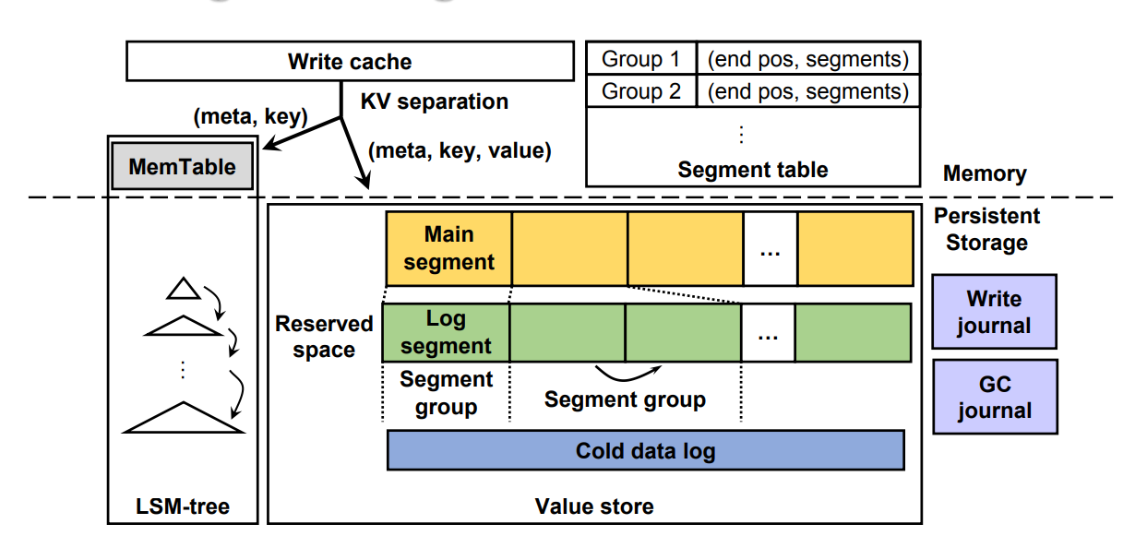
HashKV结构

Slide 17
实验
测试平台是基于多个固态硬盘的盘阵列
KV存储
LevelDB, RocksDB, HyperLevelDB, PebblesDB (default parameters)
• vLog (circular log) and HashKV: 在LevelDB基础上做键值分离
工作负载
40GB主段+12GB（30%）预留空间作为日志段
加载：每个键值对1KB，总共40GB（阶段P0）
更新：分为三个阶段的40GB的更新（阶段P1、P2、P3）
P1：预留空间逐渐填满
P2&P3预留空间已满

Slide 18
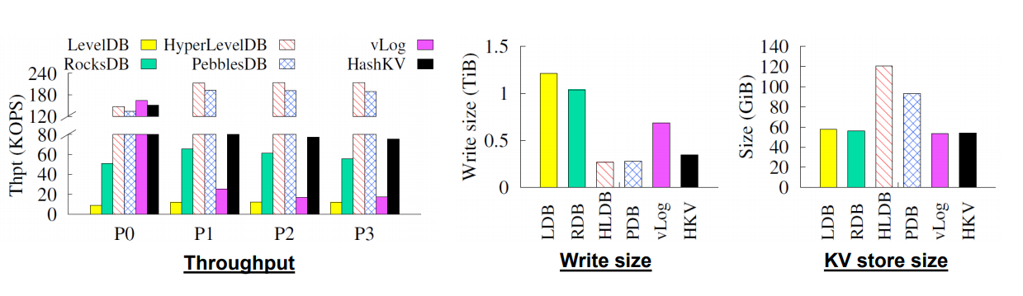
HashKV的更新性能

Slide 19
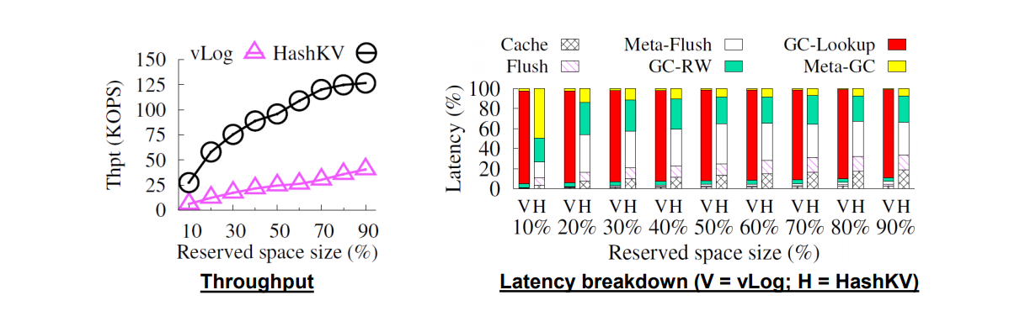
预留空间的影响

Slide 20
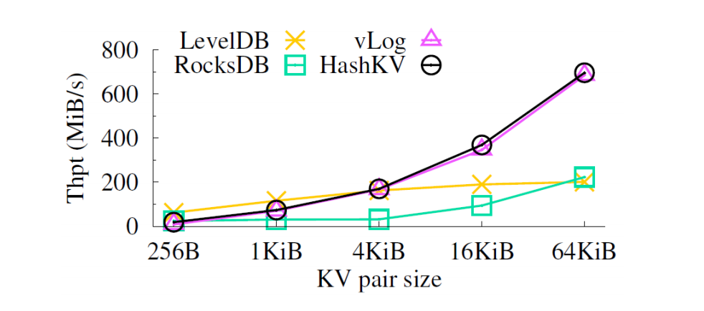
范围扫描

Slide 21
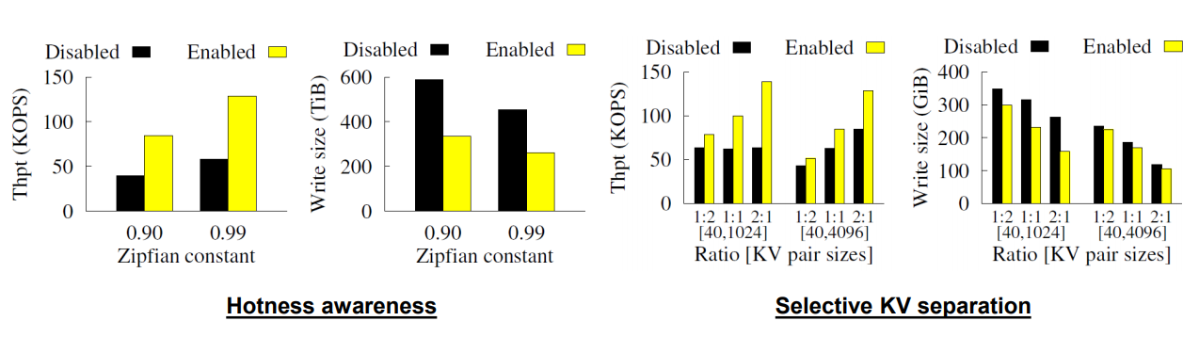
优化功能

Slide 22
谢谢！

